Slide 1
ĐỀ TÀI: XÂY DỰNG WEB SERVER
Thành viên:
Trần Văn Cường - 20158056
Nguyễn Hoàng Nhung - 20168399
Vũ đức huy - 20128568

Slide 2
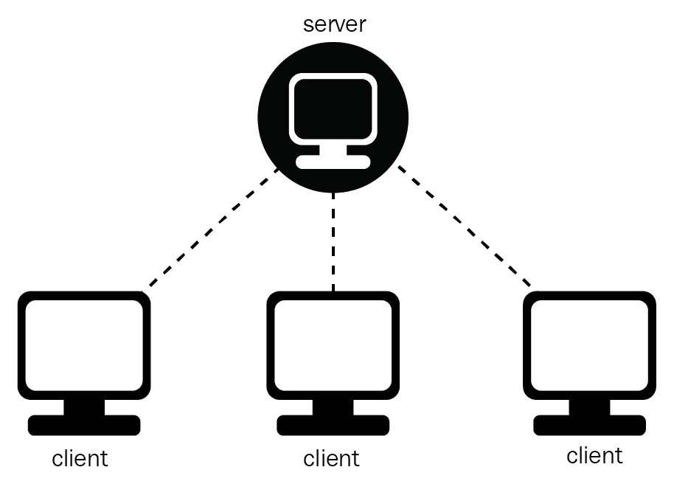
1. Về đề tài
Web server
Client-Server:
Mô hình client-server là một mô hình nổi tiếng trong mạng máy tính, được áp dụng rất rộng rãi và là mô hình của mọi trang web hiện có. Ý tưởng của mô hình này là máy con (đóng vài trò là máy khách) gửi một yêu cầu (request) để máy chủ (đóng vai trò người cung ứng dịch vụ), máy chủ sẽ xử lý và trả kết quả về cho máy khách.
Server:
Thuật ngữ server được dùng cho những chương trình thi hành như một dịch vụ trên toàn mạng. Các chương trình server này chấp nhận tất cả các yêu cầu hợp lệ đến từ mọi nơi trên mạng, sau đó nó thi hành dịch vụ và trả kết quả về máy yêu cầu. Để một chương trình server và một chương trình client có thể giao tiếp được với nhau thì giữa chúng phải có một chuẩn để nói chuyện, chuẩn này được gọi là giao thức. Ở đây nhóm chọn giao thức HTML (Web Server).

Slide 3
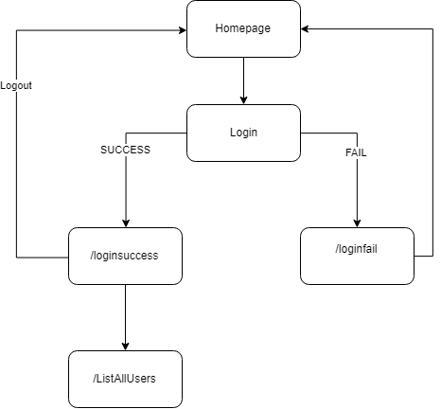
2. Cấu trúc chương trình

Slide 4
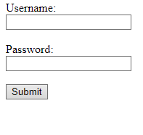
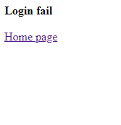
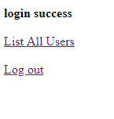
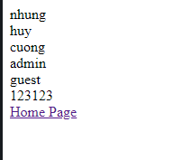
3. PHÁC THẢO GIAO DIỆN:
/homepage /loginfail /loginsuccess /listAllUser

Slide 5

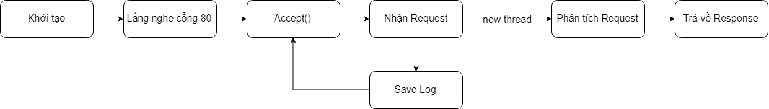
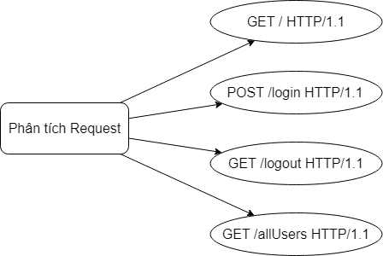
5. Cấu trúc SERVER

Slide 6
4. TÀI LIỆU THAM KHẢO
Slide Lập trình mạng – Th.S Lê Bá Vui
HTML Tutorial – W3school
https://viblo.asia/p/lap-trinh-socket-giao-tiep-client-va-server-bang-ngon-ngu-c-voi-giao-thuc-tcp-bWrZng29lxw - Web Server Tutorial

